Slide 1
クロスロード
Notes:
【自己紹介：参加者同士でもしてもらうなど、クロスロードを始める前にまずは会場を盛り上げましょう】
【会場を温め終わったら…】
それではクロスロードを始めていきましょう。

Slide 2
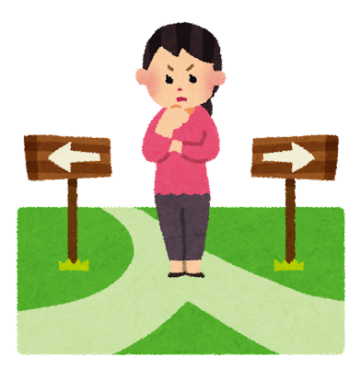
「クロスロード」とは？
文部科学省が進める｢大都市大震災軽減化特別
プロジェクト｣の一環として開発された
災害対応カードゲーム教材
Y
E
S
N
O
Notes:
【クロスロードの概要説明】
そもそもクロスロードって聞いたり、実際に体験したことのある方はいますか？
そのまま訳すと、「分かれ道」ということですが・・・
災害時の行動には、必ずしも正解がないものも存在します。
どのような選択をすればよいか、非常に悩むことになります。
クロスロードはそんな「あちらをたてればこちらがたたず」といったジレンマを疑似体験してもらい、
災害時に後悔しないような選択ができるよう、
日頃から、災害のことを考えておくことの大切さを学んでもらうゲームです。

Slide 3
ポイント
設問を通して災害対応を模擬体験し、自らの問題として考えること
答えの背景となった経験や考え方、知恵の交換・共有を行うこと
災害対応において、必ずしも「正解」があるとは限らないこと
Notes:
このゲームを通して学んでいただきたいことは、主に3点あります。
①災害対応を疑似体験し、災害を自分のこととして考えること、
②このゲームの中でいろいろな意見が出るかと思いますが、様々な意見を共有し、多様な価値観があるということに気づくこと。
③なにかと正解を求めがちですが、災害対応において必ずしも正解があるとは限らないということを知ること。
以上3点を意識しながらクロスロードに挑んでみてください。

Slide 4
ゲームの準備
①筆記用具 →各自１本ずつ
②YES.NOカード →各自１枚ずつ
③座布団カード（青金） →班の中央に
④付箋 →各自○枚ずつ
⑤発表用紙 →各班○枚ずつ
Notes:
それではゲームの準備を始めます。
①、②筆記用具、YES、NOカードを各自１つずつ取ってください。
③青と金色の座布団カードは中央に置いておいてください。
④付箋は各自○枚ずつ取ってください。
【付箋、発表用紙は質問数に応じて変えてください。】
【例：質問が２問→付箋各自２枚ずつ、発表用紙各班２枚ずつ】
⑤発表用紙は中央に置いておいてください。
用紙の問題番号と、右上に何班かを記入しておいてください。
【班名はあるか事前に確認しておく】
最後に座布団カードと発表用紙を回収するので、なくさないようにしてください。

Slide 5
ゲームの手順 １
①班の代表者を決めてください。
②パワーポイントで質問を出します。
③質問に対しYESかNOを心の中で決めてその カードを裏向けて自分の前に置きます。
④YES.NOの判断根拠を付箋に手短に記入して下さい。
Notes:
それではゲームの手順を説明します。
①まず、各班の代表者を決めてください。代表者には班の意見をまとめて発表してもらいます。
各設問ごとに、私が指名するので指名された班の代表者には発表をしてもらいます。
【10数秒待つ】
決まりましたか？
【決まっていなければ少し待つ】
それでは次の説明に進みます。
②これから私がyes/no形式で答えられる質問を出します。
③考える時間を取りますので、質問に対してYesかNoどちらにするか心の中で決めてください。
まわりの人と決して相談したりしてはいけません。話したり、目くばせもダメです。
【質問に対して、自分で考えてもらうことを強調しましょう】
④次に時間を取りますので、なぜ自分がその答えを選んだのか、判断した理由を1枚のポストイットに記入してください。
箇条書きでいくつか記入してもらって構いません。（大体１，２分が目安）
必ずYESかNOどちらか一つの意見に絞って書いてください。

Slide 6
ゲームの手順 ２
⑤合図で、一斉にYESかNOのカードを表向けてください
⑥多数派が勝者
多数派→青の座布団カード１枚！
少数派→座布団なし
ただし、少数派がただ一人…
その人→金の座布団カード１枚！
多数派→座布団なし
Notes:
⑤その後、私の合図で裏向けて置いてあったYESかNOのカードを一斉に表向けてください。
⑥ここからがこのゲームのポイントです
多数派になった人達が勝利です。勝者は青色の座布団カードを1枚獲得です。少数派になった方はカードはもらえません。
ただし、少数派が一人だった場合、少数派の一人勝ちになります。金色の座布団カードを一枚獲得します。多数派だった人はカードはもらえません。
勝者はテーブルの中央に置いた座布団カードを取ってください。
【一度聞いただけでは、ルールが分かりにくい可能性があるため、毎質問時にルールを伝えながら行いましょう。】

Slide 7
ゲームの手順 ３
⑦班内でＹＥＳ･ＮＯの判断根拠を代表者から順番に発表・説明して下さい。(約５分)
⑧指名された班の代表者は、班で出た意見を発表して下さい。
⑨次の質問に移ります。(これを繰り返します）
Notes:
⑦そのあとに、代表者から順にポストイットに記入した判断理由をひとり1分程度で発表していってください。
ポストイットは、各班に配っている発表用紙に貼っていってください。
⑧発表が終わったら、代表者には、班の意見をみんなに発表してもらいます。発表する班は私が指名します。
代表者の方は、「yesが○○人、noが○○人、yesはこんな意見が出ました、noはこんな意見が出ました。」
といった発表をお願いします。
⑨発表が終われば次の質問に移り、同じことを繰り返します。
【司会者は意見を発表してもらった後に、問題に対する軽い解説をします。】
【クロスロードの問題を選ぶ際に、どのように解説をするか考えておきましょう】

Slide 8

実際にやっていきましょう！
Notes:
それでは実際にやっていきましょう
【これ以降は実際に質問を出していきます。】
【次のスライドからは３つの問題についてスライドを作成しました。】
【そのまま使っても、大丈夫ですし、問題カードやオリジナルの問題を作成してもいいですね。】

Slide 9

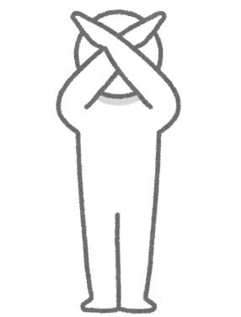
あなたは家具を新調しました
何度もショールームに通って吟味した家具をついに購入。しかし、大地震がきたら家具が倒れるかもしれない。
格好は悪いが耐震金具を家具につける？
つける
つけない
Notes:
【これは市民編5003の問題。カード通りの設定や問題もアリ、あなた流にアレンジするのもアリです。】
【問題文を読む】
それでは、質問に対してYESかNOかを1分間で心の中で決めてください。
絶対に周りの人と相談しないでください。・・・目くばせもダメです。
【1分計る】
決まりましたか？決まった人は判断理由をポストイットに記入してください。
【1分計る】
記入できましたか？
【記入できるまでしばらく待つ】
時間になりました。それではyesかnoかを発表します。私の合図の後一斉にカードを表向けてください。
それではカードオープン！
多数派だった人は青座布団をひとり一枚取ってください。
ただし少数派が1名だった場合、その1人のみが金座布団を取ってください。
では5分ほど時間を取りますので、判断した理由を班の中で代表者から順番にひとりずつ時計回りに発表してください。それではどうぞ。
【5分計る】
時間になりました。それでは各班にどんな意見が出たのか発表してもらいます。
【適当に班を当てて、代表者に班で出た意見を発表してもらう】
【何班発表してもらうかは、時間と相談しながら】
【その後簡単にフィードバック：自分なりの解説をゲーム開始前に考えておいてください】
【解説のヒント】
・耐震金具などを事前に付けるに越したことはない。
・それが出来ない場合はせめて家具の配置の工夫などを行っておく。
皆さんは家具の転倒防止対策をされていますか？
阪神淡路大震災を経験された方の中には家具が倒れてきて大変だったという方もいらっしゃるかもしれません。
逆に何ともなかったという方も自分がたまたま大丈夫だったというだけで、周りを見渡せば、すごく大変そうだったはずです。

Slide 10
● 阪神淡路大震災では・・
死亡原因の約８割が
家屋や家具の転倒などによる窒息・圧死
Notes:
実際に阪神淡路大震災では死亡原因の約８割が家屋や家具の転倒などによる窒息・圧死でした。
大震災後の新耐震基準を満たしている近年の建物であれば、倒壊する可能性は低いですが、
室内での被害を防ぎ、安全な避難経路を確保するためには家具の転倒防止や配置の工夫が必要になります。

Slide 11
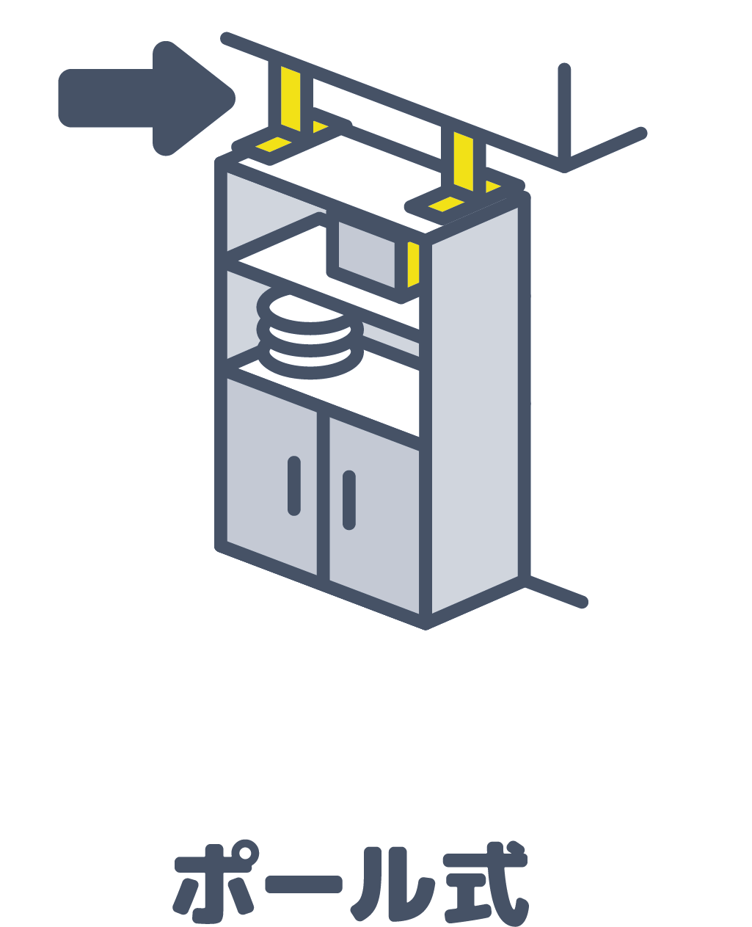
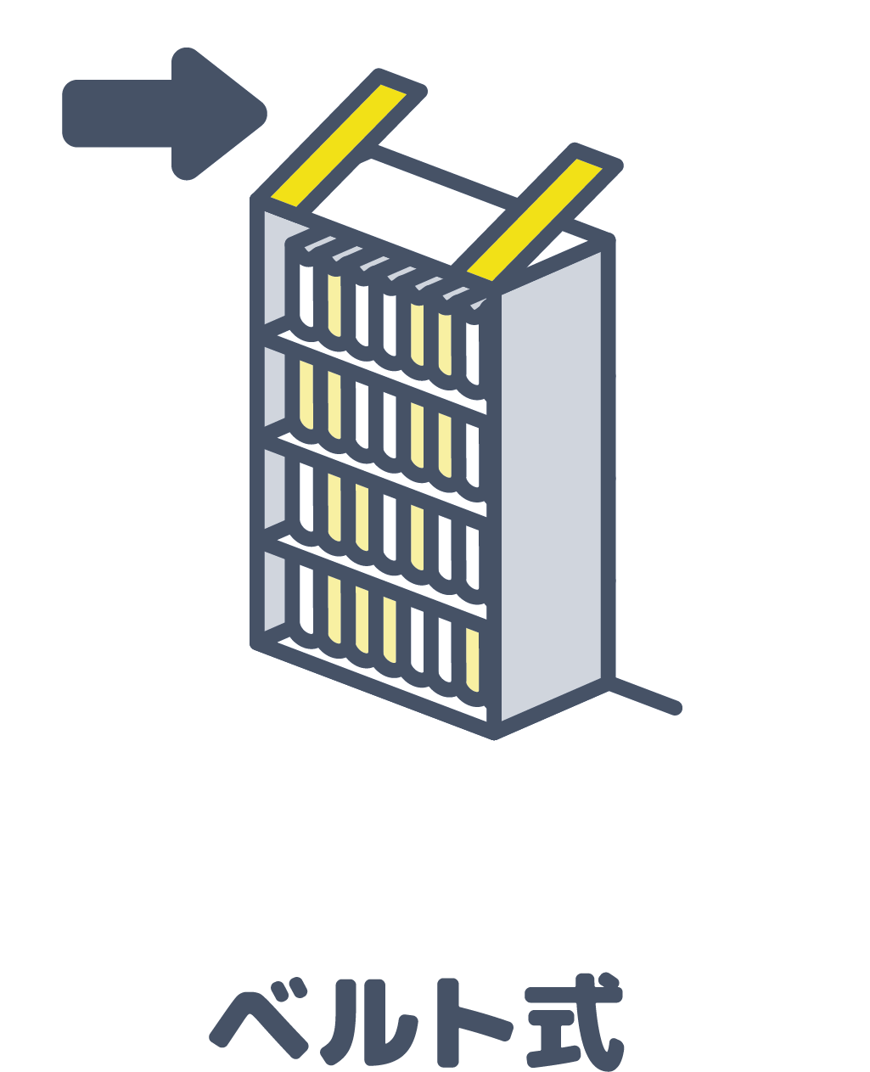
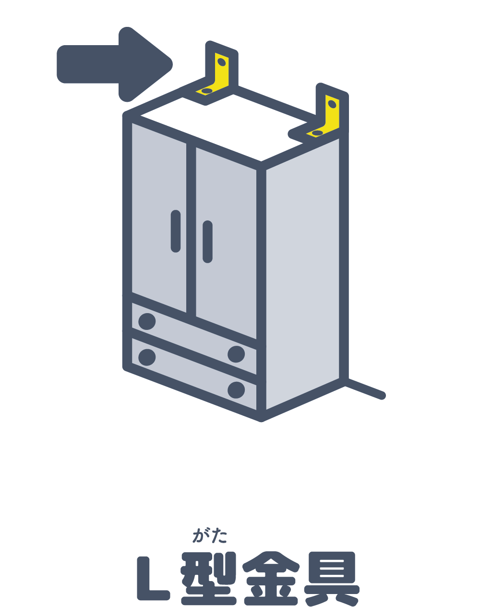
● 倒れないようにする
Notes:
じゃあどんなことをしておけばいいのかというと、器具を付けることができるなら、付けておくに越したことはありません。
代表的なのがポール式、ベルト式、L型金具となっていて、この順番に固定効果が高まります。
それ以外にも滑り止めマットや、家具の底に食い込ませるタイプなど、今は色々な器具が出ているので、またホームセンターとかで見ておいてください。
ただ、見た目が悪くなるし、わざわざこんなものを買うのは面倒だという方もいらっしゃるかと思います。

Slide 12
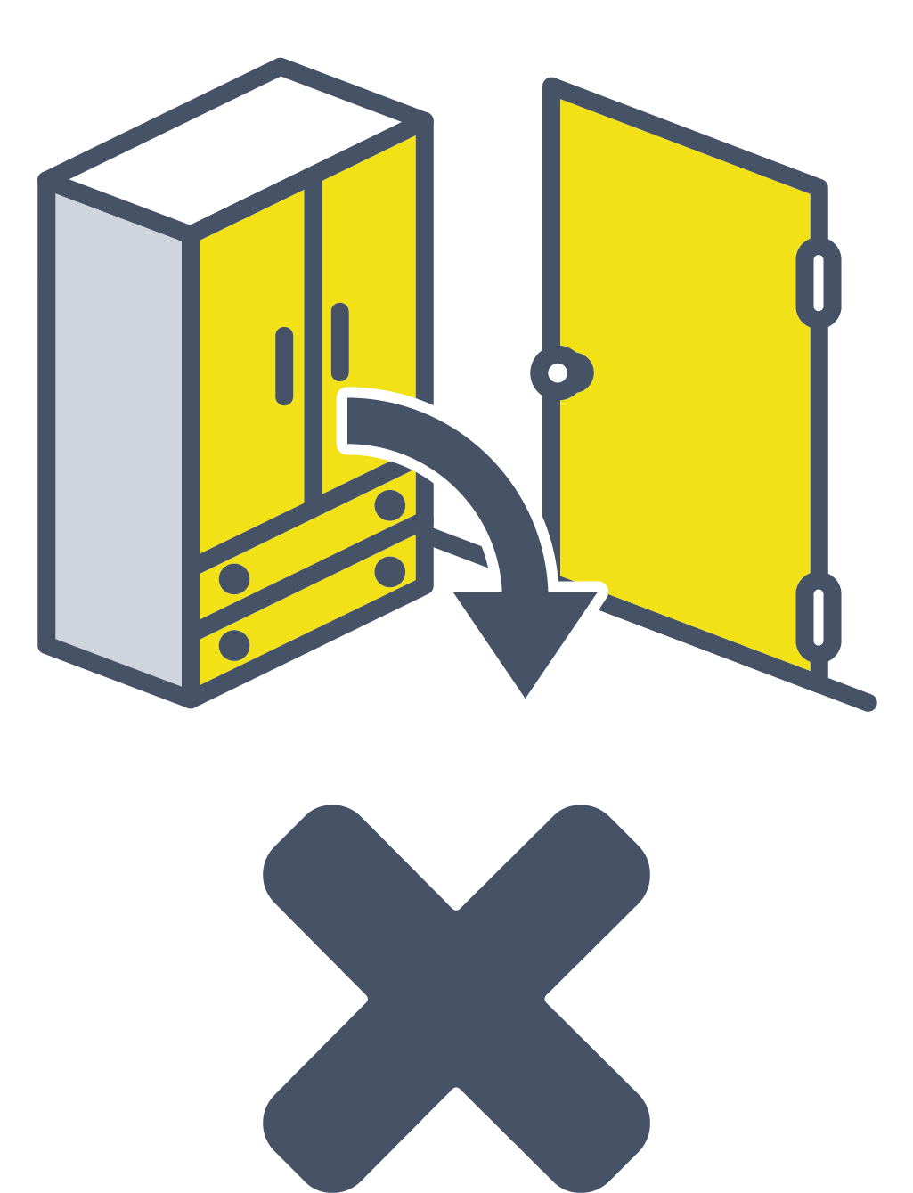
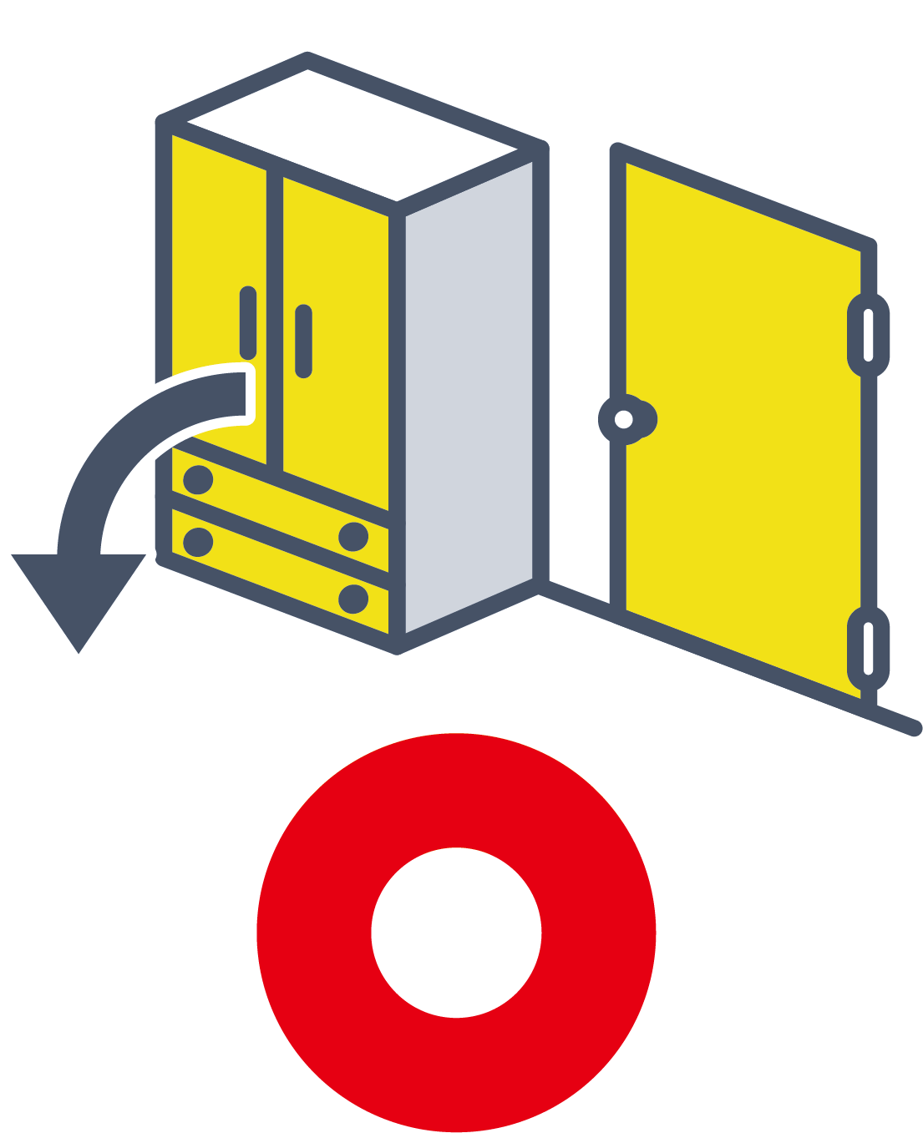
● 倒れるのは仕方ない
Notes:
そういう時は家具の配置を工夫してください。
要は倒れてくるのは仕方ないけど、倒れても危険性が低い場所に倒せばいいのです。
例えば出入口を塞がないように、とか下敷きにならないように配置してみてください。

Slide 13
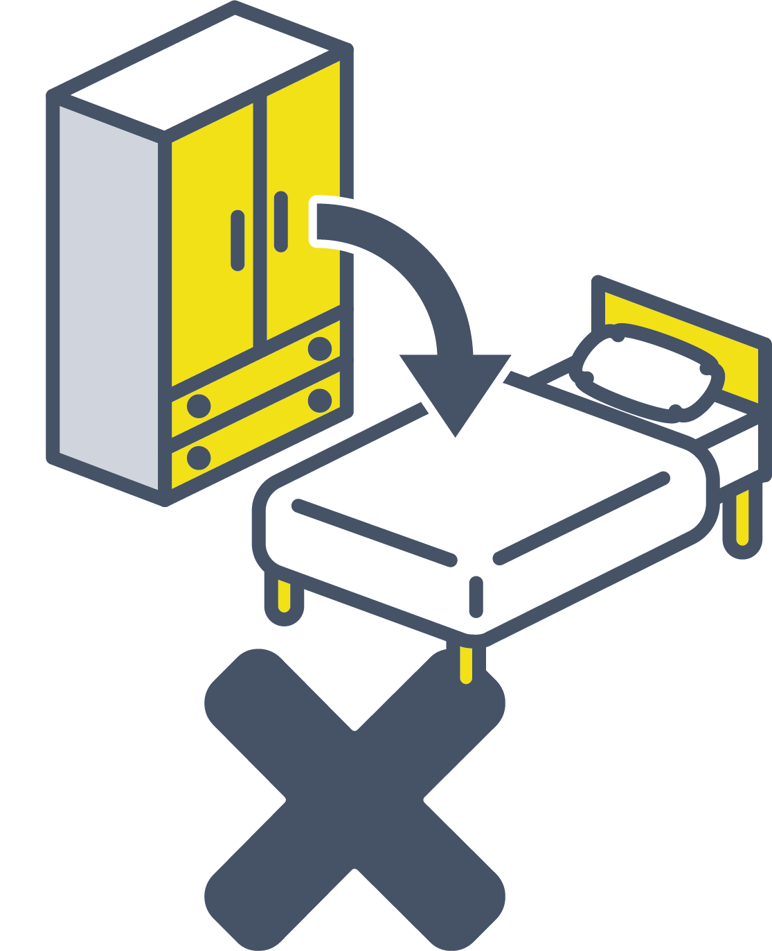
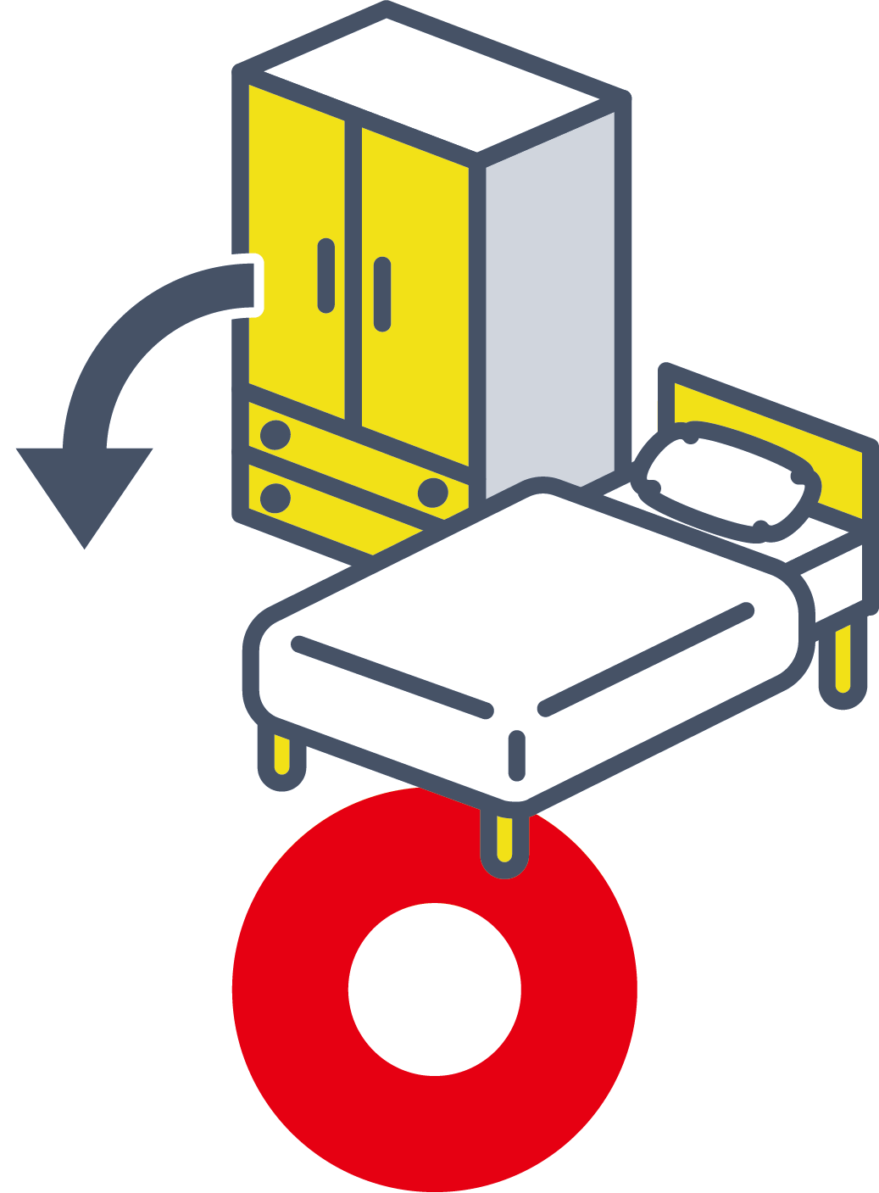
● 倒れるのは仕方ない
Notes:
寝室に家具を置いている場合も同じです。
出入口を塞がないように、寝ているときに下敷きにならないように配置してみてください。

Slide 14


● 割れるのは仕方ない
Notes:
また、窓ガラスはガラス飛散防止フィルムを貼っておくのがベストですが、
それが出来ない場合はカーテンを閉めておき、ガラスが割れても飛散しないようにしましょう。

Slide 15
家族と一緒に避難所へ行きました
日頃の備えが幸いし、非常持出袋には、飲食料３日分はある。しかし周りの避難者を見ると、飲食料を持たない家族が多数いる。
その前で非常持出袋をあける？
あける
あけない
Notes:
【これは市民編5014の問題】
【問題文を読む】
それでは、質問に対してYESかNOかを1分間で心の中で決めてください。
【1分計る】
決まりましたか？決まった人は判断理由をポストイットに記入してください。
【1分計る】
記入できましたか？
【記入できるまでしばらく待つ】
時間になりました。それではyesかnoかを発表します。合図の後一斉にカードを表向けてください。
それではカードオープン！
多数派だった人は青座布団をひとり一枚取ってください。
ただし少数派が1名だった場合、その1人のみが金座布団を取ってください。
では5分ほど時間を取りますので、判断した理由を班の中で代表者から順番にひとりずつ時計回りに発表してください。それではどうぞ。
【５分計る】
時間になりました。それでは各班にどんな意見が出たのか発表してもらいます。
【適当に班を当てて、代表者に班で出た意見を発表してもらう】
【何班発表してもらうかは、時間と相談しながら】
【その後簡単にフィードバック：自分なりの解説をゲーム開始前に考えておいてください】
【解説のヒント】
・避難の際には非常持出袋を持っていくことが必要。
・みんなが事前に用意しておけば、こんな問題は起こらない。（数はすくなくとも減る）
・非常持出リストを活用し、家族皆で非常持出袋の中身を考えておくとよいでしょう。
この問題は周りに飲食料を持っていない家族が多数いるから悩ましいですよね。
でも避難する人が全員しっかりと自分の必要なものを持っていけばこのような問題は起こらないはずです。

Slide 16
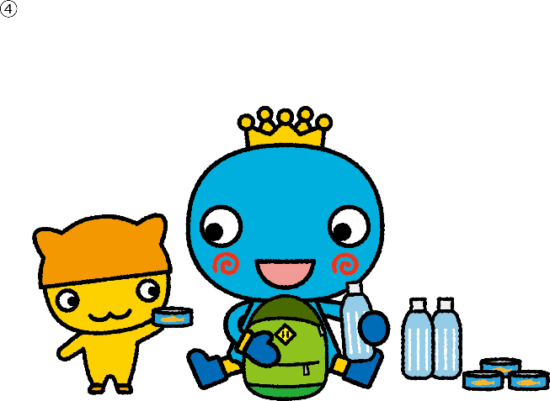
● 非常持出品
■ 飲料水 （500mlペット2〜3本程度）
■ 非常食 （保存が効き、調理不要なもの）
■ 貴重品 （公衆電話用の小銭なども）
■ 救急･感染防止品（体温計・マスクなど）
ポイント
家族構成に応じて備える
Notes:
では非常持出袋には何を入れておけばいいのでしょうか。
絶対に必要なのが、飲食料です。
また、家をしばらく空けることになるので貴重品をしっかりと持っていきましょう。
感染防止品も自分で用意しましょう。
どのようなものを入れるべきかは自分や家族の状況によって、人それぞれです。
避難所の生活を想像し、何を持っていくべきか考えておきましょう。
また、災害がいったん落ち着けば、家に物を取りに行ったり、被害が無ければそのまま家で過ごすこともできるので、家の中に十分な備蓄品を準備しておくこともとても大切ですね。

Slide 17
あなたは防災アプリに登録しました
防災情報を取りたくてアプリに登録したが、緊急時以外の情報でも通知が来る。
いざという時に備えてそのまま登録しておきたいが・・・
登録しておく
登録解除する
Notes:
【これはオリジナル問題です。伝えたい内容が問題カードにない場合はこのようにオリジナルで作成しましょう。】
【問題文を読む】
質問に対してYESかNOかを1分間で心の中で決めてください。
【1分計る】
決まりましたか？決まった人は判断理由をポストイットに記入してください。
【1分計る】
記入できましたか？
【記入できるまでしばらく待つ】
時間になりました。それではyesかnoかを発表します。合図の後一斉にカードを表向けてください。
それではどうぞ。
多数派だった人は青座布団をひとり一枚取ってください。
ただし少数派が1名だった場合、その1人のみが金座布団を取ってください。
では5分ほど時間を取りますので、判断した理由を班の中で代表者から順番にひとりずつ時計回りに発表してください。それではどうぞ。
【５分計る】
時間になりました。それでは各班にどんな意見が出たのか発表してもらいます。
【適当に班を当てて、代表者に班で出た意見を発表してもらう】
【何班発表してもらうかは、時間と相談しながら】
【その後簡単にフィードバック：自分なりの解説をゲーム開始前に考えておいてください】
【解説のヒント】
・これは情報収集の問題です。ポイントは複数の情報収集手段を活用できるようにすることです。
皆さんは防災の情報をどのように収集していますか？
この問題のようにアプリを入れている。他にもラジオやテレビなど様々な情報収集手段がありますよね。

Slide 18
● 情報収集手段の種類
自分で情報を収集するもの
情報が入ってくるもの
・西宮市ホームページ
・テレビのⓓボタン
等・・・
・にしのみや防災ネット
（メール。登録必要）
・緊急速報メール
・防災スピーカー
等・・・
Notes:
情報収集手段には自分で情報を収集しなければいけないもの。
そして、なにもしなくても情報が入ってくるものがあります。
【登録が必要なものもある】
どちらもメリット・デメリットはあります。
最低どれか１つだけでも使えるようになっておいてほしいのですが、

Slide 19

● 情報収集手段
■ 様々な情報収集手段をもっておく
■ 必要な情報が何なのか知っておく
使い慣れておく
ポイント
Notes:
災害時には停電が発生したり、状況によりどの情報収集手段が使えるか分かりません。
なので、できるだけ様々な種類を使えるようにしておきましょう。
また、どの情報を取るべきなのか、その情報がどういうことを意味するのかを分かるようにしておきましょう。
災害時に急に使うのではなく、事前に情報収集手段をマスターしておきましょう。
【全戸配布された西宮市防災マップに情報収集手段は詳しく掲載されている】

